Slide 1

English
This presentation is automatically generated.
You can freely edit it and add any extra content you wish.
Español
Esta presentación se genera automáticamente.
Puedes modificarla a tu criterio y añadir cualquier contenido adicional que desees.
Italiano
Questa presentazione è generata automaticamente.
Puoi modificarla liberamente e aggiungere eventuali contenuti extra che desideri.

Slide 2

Lo Xilofono del Futuro (con i LED)
Potenzia il tuo strumento magico. Impara a collegare i dati del sensore di inclinazione alla posizione della luce che stiamo per aggiungere!

Slide 3
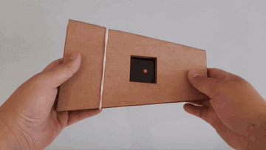
Cosa faremo?

Slide 4
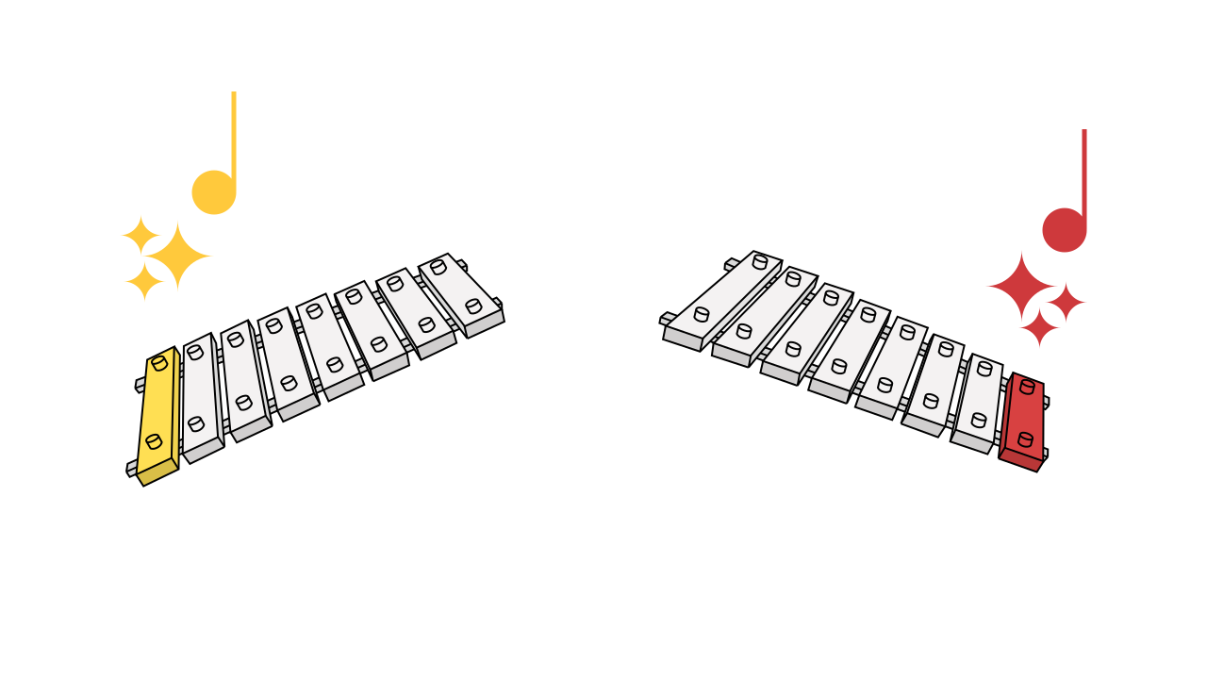
Oltre il Suono: il Feedback Visivo
Quando premi un tasto su un pianoforte vero non lo senti soltanto: lo vedi anche muoversi. Questa conferma visiva si chiama feedback. Rende l'esperienza molto più intuitiva! Nei nostri progetti digitali possiamo fare esattamente la stessa cosa. Aggiungendo una luce che si muove insieme al suono, diamo a chi lo usa un feedback visivo immediato. Non è solo bello da vedere: aiuta anche a capire meglio il legame tra il movimento e il risultato.

Slide 5
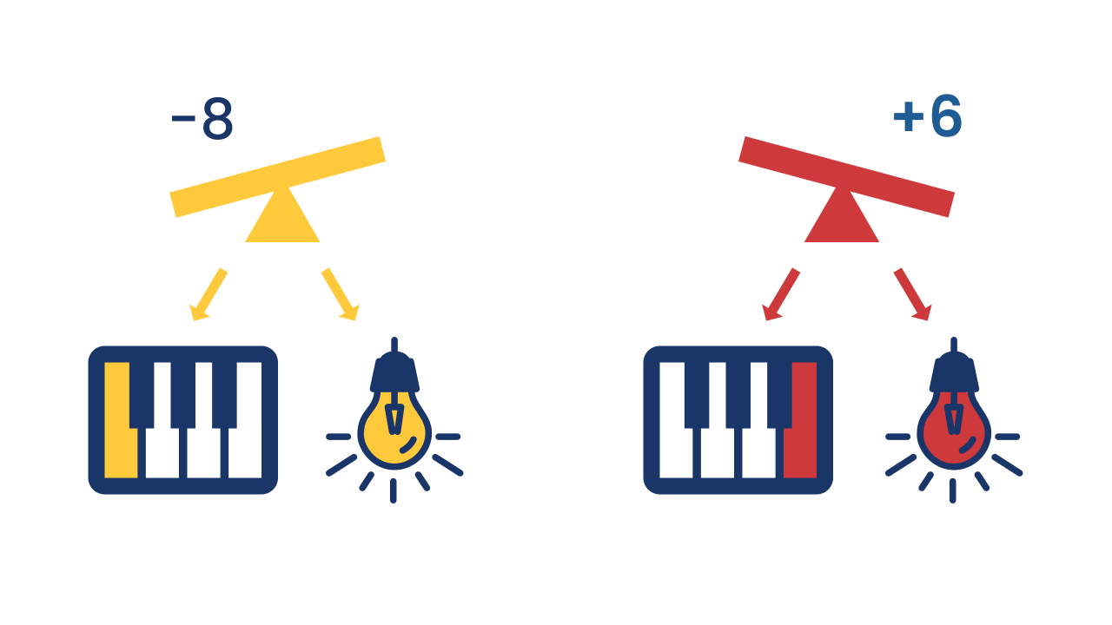
Collegamento a Uscite Multiple
Qui la programmazione diventa davvero potente. La Mappatura su Uscite Multiple significa usare l'informazione di un solo sensore per controllare due o più cose diverse allo stesso tempo.
Immagina di essere un direttore d'orchestra. Con un solo movimento della tua bacchetta (l'inclinazione) dici ai violinisti quale nota suonare (il suono) E al tecnico delle luci quale faro accendere (il LED). Un solo gesto, tanti risultati sincronizzati!

Slide 6
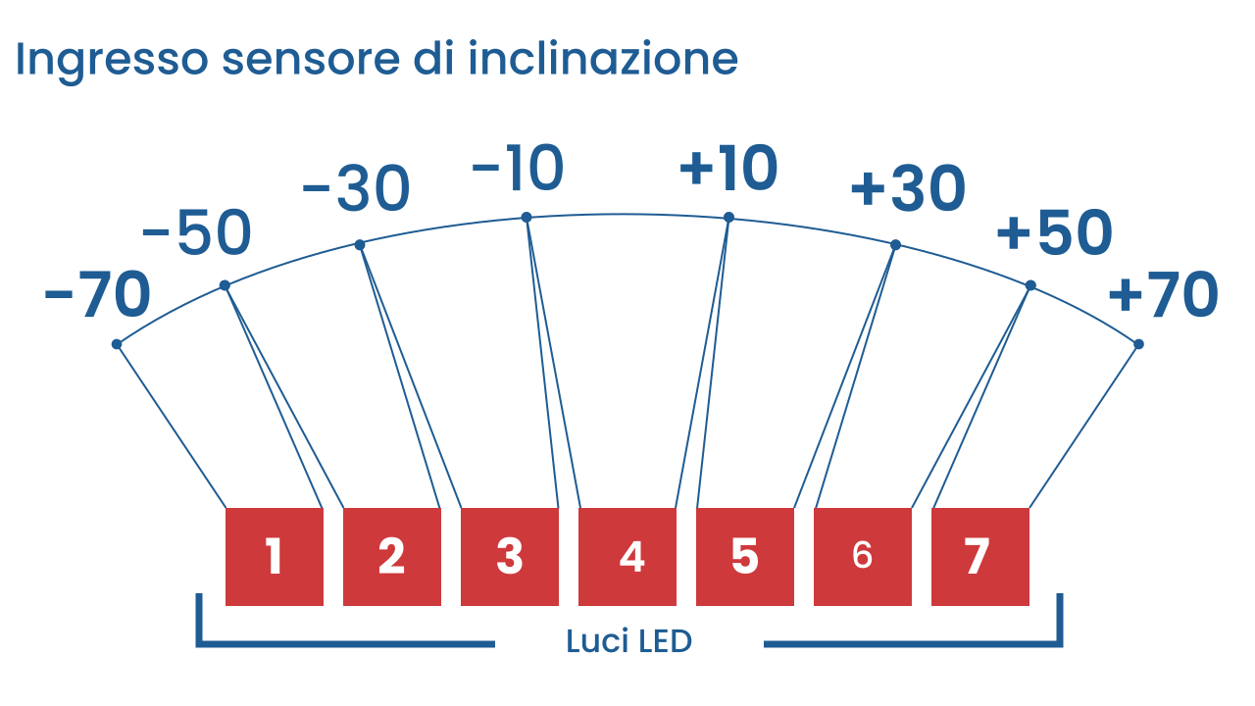
Adattare i Dati: la Divisione Magica
Il sensore di inclinazione ci restituisce un intervallo di numeri piuttosto ampio. Ma il nostro schermo LED è piccolo (solo 7 LED di altezza) e anche la scala musicale che vogliamo usare è limitata. Se usassimo il numero del sensore così com'è, il punto di luce uscirebbe dallo schermo in un attimo!
Per risolvere il problema dobbiamo scalare, cioè adattare, i dati. Con una semplice operazione matematica come la divisione possiamo ridurre l'intervallo di numeri del sensore, così da farlo entrare alla perfezione nel nostro schermo. Ma dividere non basta: il risultato resta centrato sullo zero, con numeri negativi che finirebbero fuori dallo schermo. Per questo sommiamo anche 4 —il LED centrale— e arrotondiamo, perché lo schermo capisce solo posizioni intere. Con il telefono fermo, il punto resta esattamente al centro.

Slide 7
Crea
Costruiamo lo xilofono del futuro.
Premi Aggiungi Dispositivo e seleziona TastieraMusicale per il suono.
Aggiungi anche il componente Inclinazione per leggere il movimento.
Infine, aggiungi DisegnoLED per la nostra uscita visiva.
Ricorda di scansionare o aprire tutti i componenti. Per questo progetto puoi metterli tutti sullo stesso smartphone!

Slide 8

Composizione del Codice
Clicca sul punto interrogativo per aprire i commenti. La chiave di questo codice è che l'inclinazione viene letta due volte, e le due formule hanno la stessa forma: un valore di riposo più la deviazione. Per il suono, `60 + inclinazione`. Per la luce, `4 + inclinazione ÷ 15`. Uno stesso dato, due scale, la stessa idea — ecco perché luce e suono non si desincronizzano mai!
https://app.protobject.com/generate?eq-xilofono-inclinacion-con-nota-led&it&dynamic&-1

Slide 9
Rifletti
Quale parte del codice fa sì che la luce e il suono non si desincronizzino mai?
Perché abbiamo dovuto dividere il valore del sensore prima di usarlo per calcolare la posizione del LED? Che cosa succederebbe se togliessimo il blocco di divisione?

